Slide 1
LC 4 : Oxydants et reducteurs
Raphael Aeschlimann

Slide 2
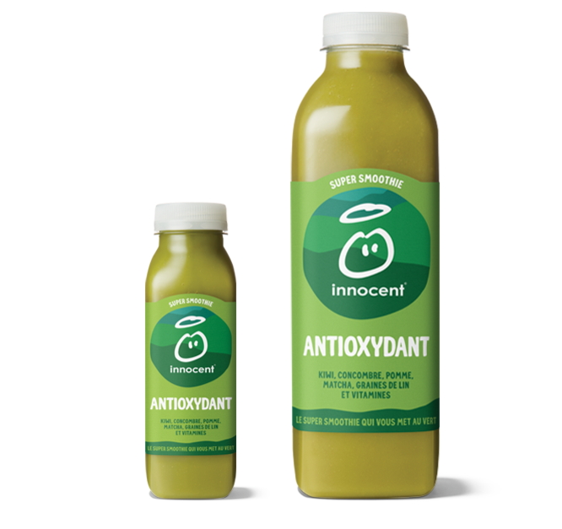
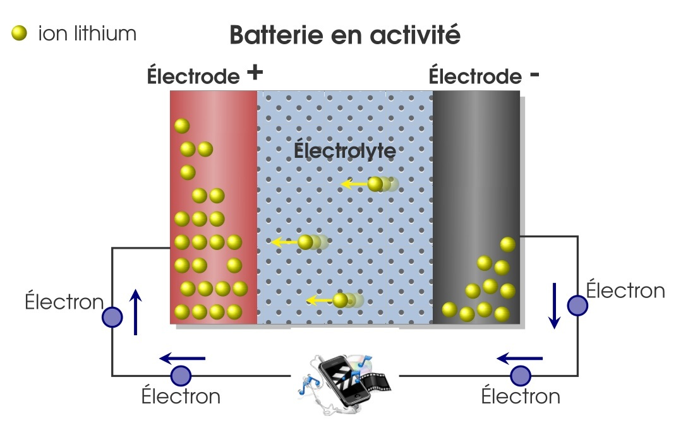
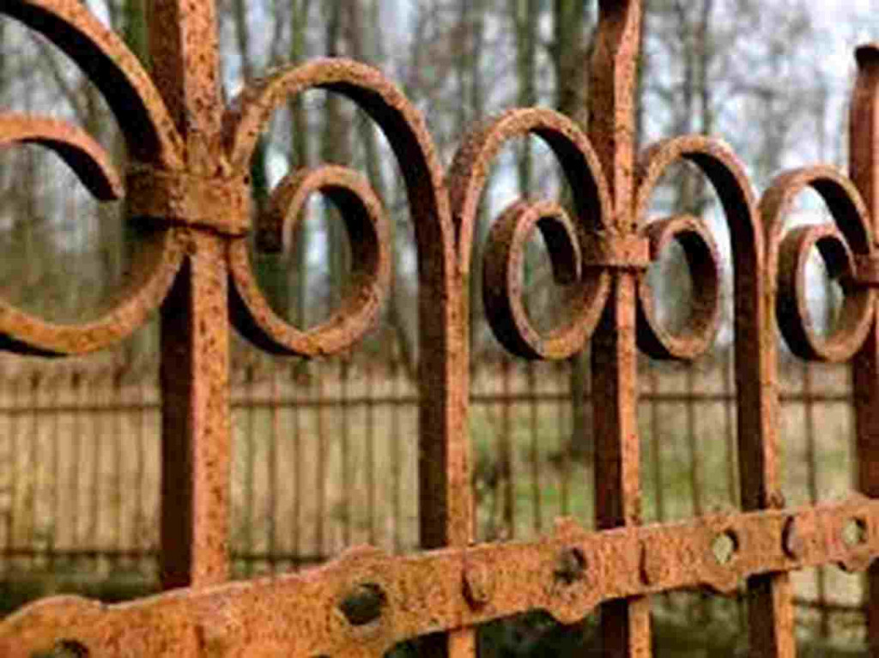
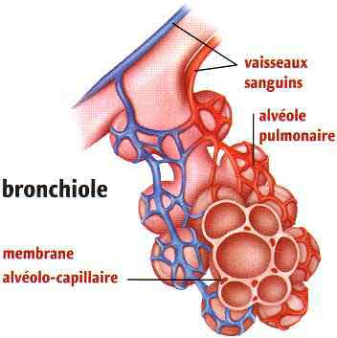
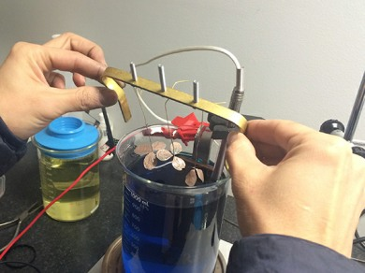
L’oxydation dans la vie courante

Slide 3
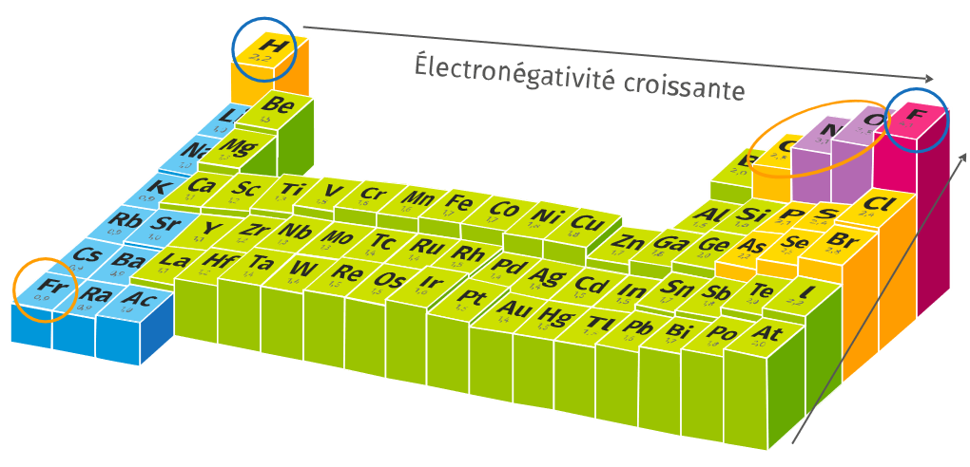

Slide 4
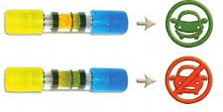
Principe de l’ethylotest
Vert

Slide 5
Fonctionnement d’une pile
https://www.pccl.fr/physique_chimie_college_lycee/lycee/terminale_TS/daniell.htm

